Slide 1

Docker
>_
java

Slide 2
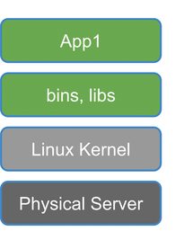
Как было (Bare metal)
Надежно
Стоят денег
Занимают место и требуют администрирования
>_
java

Slide 3
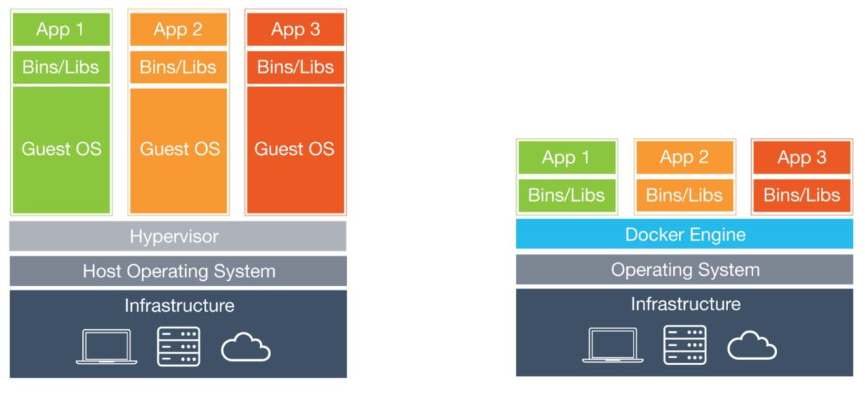
Виртуализация
Возможность создания множества виртуальных машин с различными операционными системами (включая Windows
Виртуальные машины содержат собственное виртуальное оборудование и программное обеспечение.
Виртуальные машины полностью изолированы друг от друга и от ОС сервера
>_
java

Slide 4
Docker (OS-level virtualization)
>_
java

Slide 5
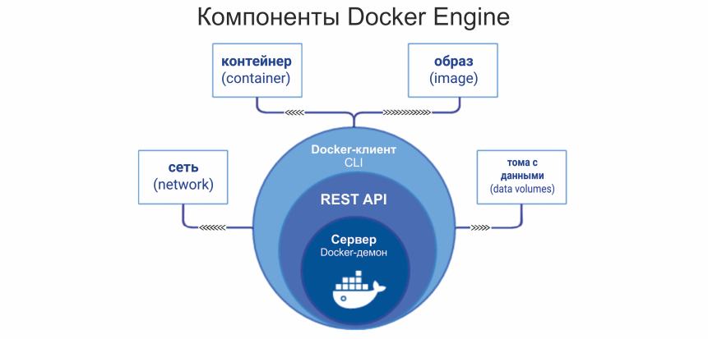
Архитектура Docker
>_
java

Slide 6
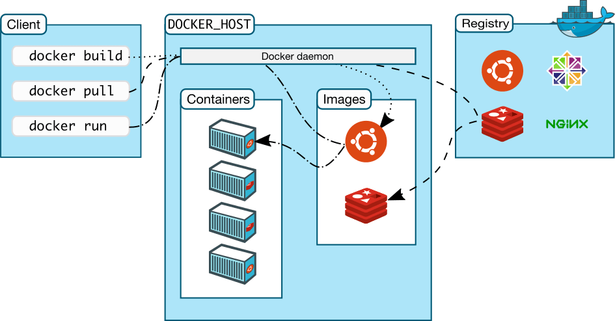
Архитектура Docker
>_
java

Slide 7
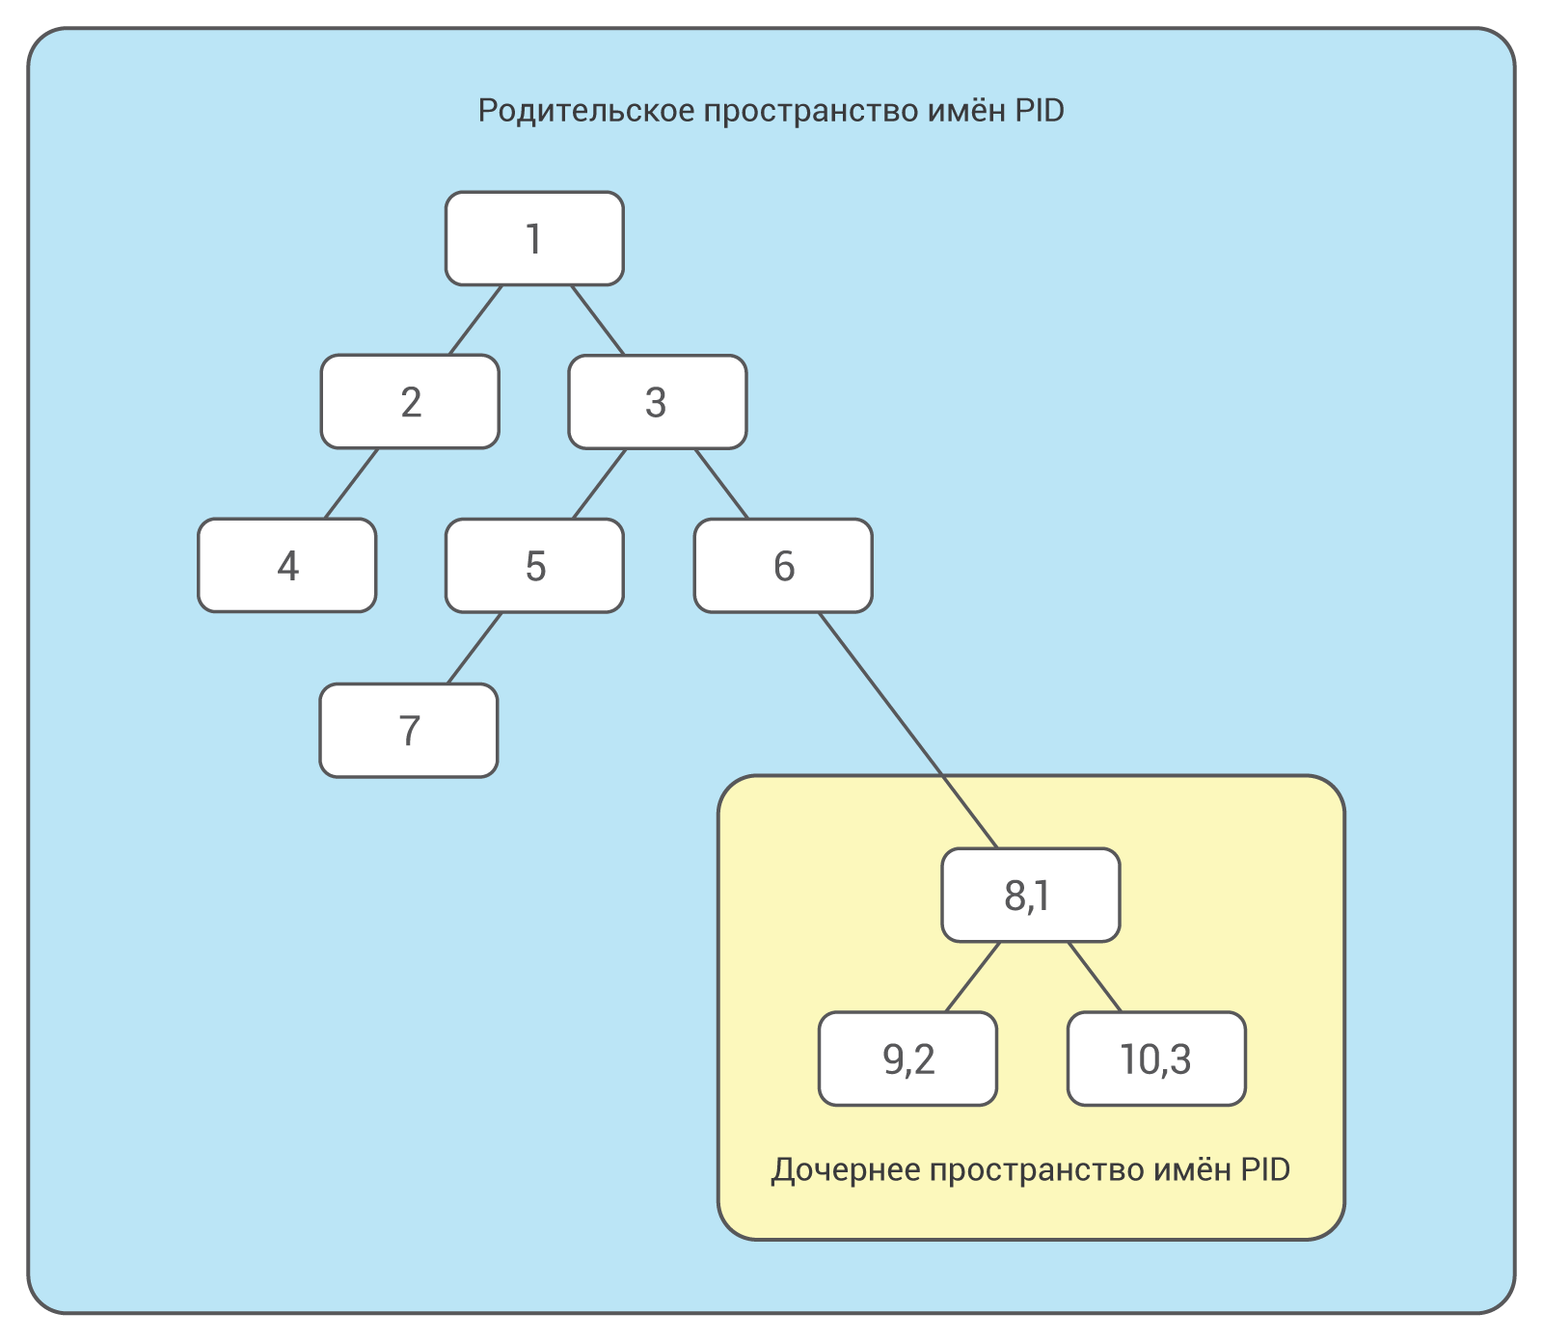
Технологии (Namespaces)
Изоляция ресурсов между процессами
Пространство имён (Namespaces) | Что изолирует
PID | PID процессов
NETWORK | Сетевые устройства, стеки, порты и т.п.
USER | ID пользователей и групп
MOUNT | Точки монтирования
IPC | SystemV IPC, очереди сообщений POSIX
UTS | Имя хоста и доменное имя NIS
>_
java

Slide 8
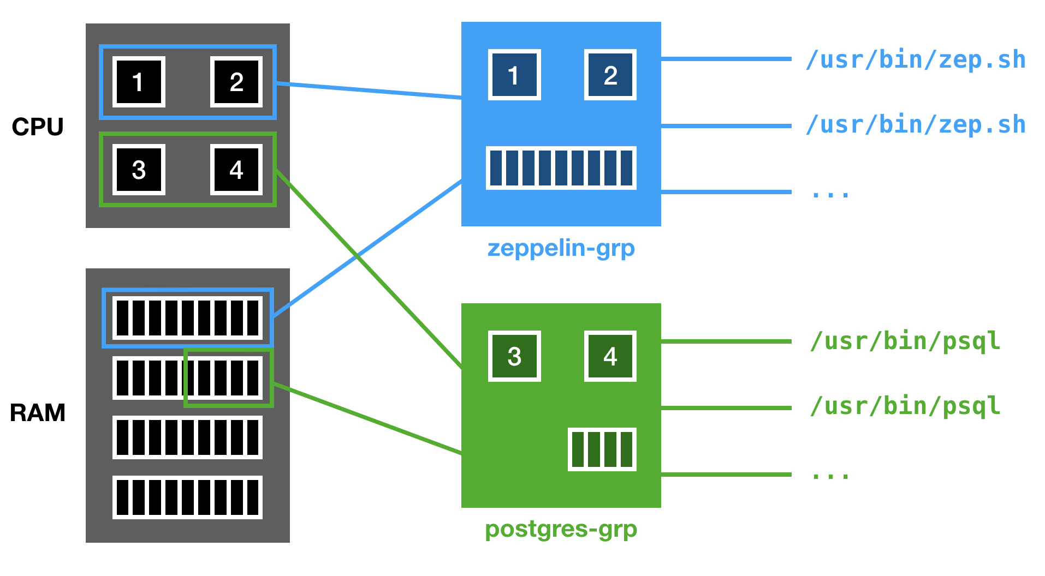
Технологии (cgroups)
cgroups - это способ назначить подмножество ресурсов(CPU, memory, network) определенной группе процессов.
Это позволяет разграничить ресурсы и их потребление между несколькими процессами.
>_
java

Slide 9
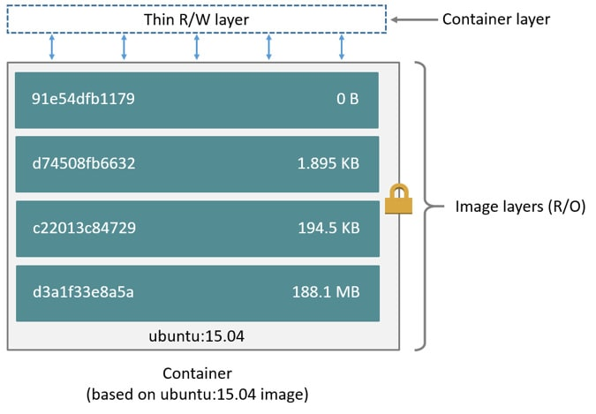
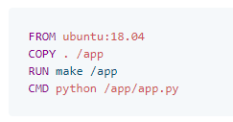
Docker container
>_
java

